Slide 1
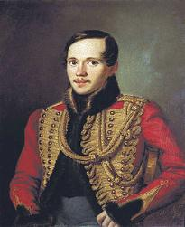
Лермонтов Михаил Юрьевич
(15 октября 1814 г. - 27 июля 1841 г.)
Павлова Людмила Александровна
учитель начальных классов

Slide 2
Воспитание
В гвардии
Кавказ
Первая дуэль
Вторая дуэль
Семья
Высказывания, цитаты и афоризм
Ашик-Кериб
Я-художник
Память о Лермонтове
Ребусы
Памятники
Ресурсы
Содержание

Slide 3
Род Лермонтовых происходил из Шотландии и восходил к полумифическому барду-пророку Томасу Лермонту. Сохранились документы относительно прадеда Михаила Лермонтова по отцовской линии, Юрия Петровича Лермонтова, воспитанника шляхетского кадетского корпуса. Отец поэта, Юрий Петрович Лермонтов (1787—1831) «был среднего роста, редкий красавец и прекрасно сложен; в общем, его можно назвать в полном смысле слова изящным мужчиной; он был добр, но ужасно вспыльчив». Перед женитьбой на Марии Михайловне Арсеньевой, матери поэта, Юрий Петрович вышел в отставку в чине пехотного капитана.. Дед поэта по материнской линии, Михаил Васильевич Арсеньев (1768—1810), отставной гвардии поручик.
Михаил Васильевич Арсеньев «был среднего роста, красавец, статный собой, крепкого телосложения; он происходил из хорошей старинной дворянской фамилии»
Елизавета Алексеевна, бабушка поэта, была «не особенно красива, высокого роста, сурова и до некоторой степени неуклюжа». Обладала недюжинным умом, силой воли и деловой хваткой. Происходила из знаменитого рода Столыпиных.
Содержание

Slide 4
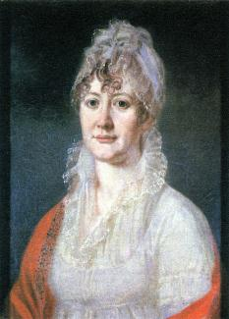
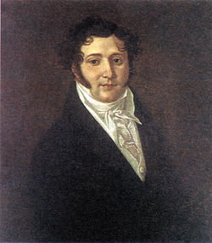
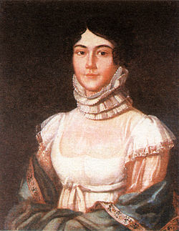
.
Арсеньева Елизавета Алексеевна. (1773-1845гг.), бабушка
М. М. Лермонтова (1795—1817 гг.), мать М. Ю. Лермонтова
Ю. П. Лермонтов (1787—1831 гг.), отец поэта
Содержание

Slide 5
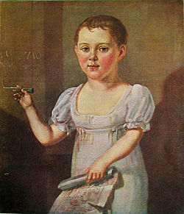
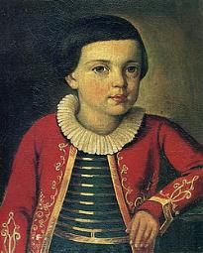
Воспитание
Бабушка поэта, Елизавета Алексеевна Арсеньева, страстно любила внука, который в детстве не отличался сильным здоровьем. Энергичная и настойчивая, она прилагала все усилия, чтобы дать ему всё, на что только может претендовать продолжатель рода Лермонтовых. О чувствах и интересах отца она не заботилась. Лермонтов в юношеских произведениях весьма полно и точно воспроизводил события и действующих лиц своей личной жизни.
М. Ю. Лермонтов в возрасте 3-4 лет
Лермонтов-отец не в состоянии был воспитывать сына, как этого хотелось аристократической родне, — и Арсеньева, имея возможность тратить на внука «по четыре тысячи в год на обучение разным языкам», взяла его к себе с уговором воспитывать его до 16 лет и во всём советоваться с отцом. Последнее условие не выполнялось; даже свидания отца с сыном встречали непреодолимые препятствия со стороны Арсеньевой.
М. Ю. Лермонтов в возрасте 6-8 лет
Содержание

Slide 6
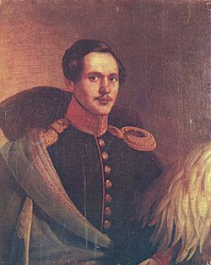
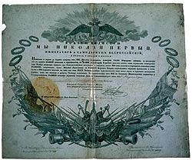
В гвардии
Следуя совету друга, Лермонтов 10 ноября 1832 г. поступает в школу гвардейских юнкеров и подпрапорщиков. Окончив в ноябре 1834 г. школу в звании корнета, лейб-гвардии, Лермонтов был приписан к гусарскому полку, расположенному в Царском Селе.
Патент М. Ю. Лермонтову на чин лейб-гвардии корнета.
М. Ю. Лермонтов в вицмундире лейб-гвардии Гусарского полка
Содержание

Slide 7
Первое пребывание Лермонтова на Кавказе длилось всего несколько месяцев. Благодаря хлопотам бабушки он был сначала переведён с возвращённым чином корнета в лейб-гвардии Гродненский гусарский полк, расположенный в Новгородской губернии, а потом — в апреле 1838 года — переведён в Лейб-гвардии Гусарский Его Величества полк. С полком Лермонтов проехал также по территории Азербайджана .Несмотря на кратковременность службы на Кавказе, Лермонтов успел сильно измениться в нравственном отношении. Впечатления от природы Кавказа, жизни горцев, кавказский фольклор легли в основу многих произведений Лермонтова. Природа приковала всё его внимание; он готов «целую жизнь» сидеть и любоваться её красотой; общество будто утратило для него привлекательность. Инстинкт поэта-психолога влёк его, однако, в среду людей. Его здесь мало ценили, ещё меньше понимали, но горечь и злость закипали в нём, и на бумагу ложились новые пламенные речи, в воображении складывались бессмертные образы.
Кавказ
Содержание

Slide 8
Первая дуэль
16 февраля 1840 года в доме графини Лаваль в разгар бала словно невзначай вспыхнула ссора Лермонтова с сыном французского посла де Баранта — Эрнестом. Молодому французу сообщили эпиграмму Лермонтова, писанную ещё в юнкерской школе по адресу совершенно другого лица, и уверили, что поэт оскорбил в этом четверостишии именно его, да ещё будто бы дурно отзывался о нём в разговоре с одной дамой. На балу Барант подошел к Лермонтову и потребовал от него объяснений. Дуэль состоялась 18 февраля рано утром на Парголовской дороге, за Чёрной речкой, недалеко от того места, где Пушкин стрелялся с Дантесом. Дуэль окончилась бескровно: одна шпага переломилась, перешли на пистолеты, и Барант, хотя и целился, промахнулся, а Лермонтов уже после этого разрядил пистолет, выстрелив в сторону. Противники помирились и разъехались.
Дуэль. Перо, чернила 1832—34.
Содержание

Slide 9
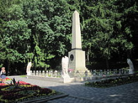
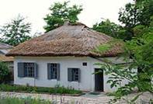
Вторая дуэль
В 1841 году поэт отправился на Кавказ.В Пятигорске Лермонтов вращался в кругу давних знакомых, молодежи, предававшейся светским развлечениям. Среди них был отставной майор Мартынов, с которым Лермонтов некогда учился в школе гвардейских юнкеров. Острый на язык поэт не раз язвительно высмеивал его позерство, напыщенность и драматизм манер. Размолвка между ними закончилась 27 июля (15 июля по ст. ст.) 1841 г. дуэлью, в которой находящийся в расцвете жизненных и творческих сил поэт, не придавший значения серьезности намерений своего противника, был убит наповал.
Место дуэли
Домик М. Ю. Лермонтова в Пятигорске, где он прожил последние два месяца своей жизни
Содержание

Slide 10
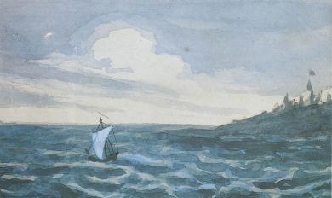
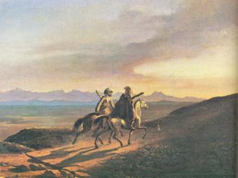
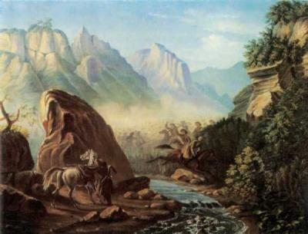
Лермонтов-художник
Морской вид с парусной лодкой, фрагмент, акварель. 1828—1831.
Воспоминания о Кавказе
Перестрелка в горах Дагестана 1840-1841
Содержание

Slide 11
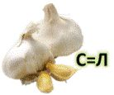
Ребусы
Содержание

Slide 12
Память о Лермонтове
В 1862 году в Великом Новгороде на памятнике «1000-летие России» среди 129 фигур самых выдающихся личностей в российской истории запечатлён М. Ю. Лермонтов.
В 1892 году в связи с 50-летием со дня смерти Лермонтова в городе Пензе в сквере имени М. Ю. Лермонтова был установлен бронзовый бюст поэта
В 1889 году по всероссийской подписке по проекту скульптора Опекушина поэту воздвигнут памятник в Пятигорске.
В XX веке открыты государственные музеи-заповедники М. Ю. Лермонтова в Пензенской области и в Пятигорске.
Город Лермонтов в Ставропольском крае
Сёла Лермонтово в Краснодарском крае, Пензенской области и в Армении
Имя Лермонтова носят сотни улиц в населённых пунктах России, СНГ и других стран мира, например, Лермонтовские улица, площадь и проспект в Москве, проспект в Санкт-Петербурге, улицы в Пензе, Спасске-Дальнем, Баку, Риге, Угличе, Петрозаводске, Праге
Государственный русский драматический театр имени Лермонтова в Грозном и памятник поэту около театра.
Государственный академический русский театр драмы имени Лермонтова в Алма-Ате.
Памятник перед зданием Николаевского кавалерийского училища
Малая планета (2222) Лермонтов.
Кратер на Меркурии.
Мыс Лермонтова в Крыму.
Содержание

Slide 13
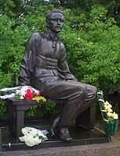
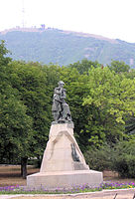
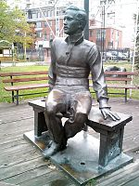
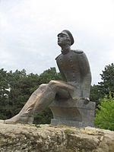
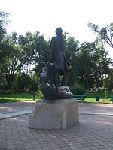
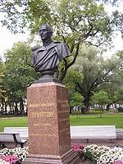
Памятники
Содержание

Slide 14
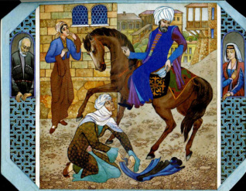
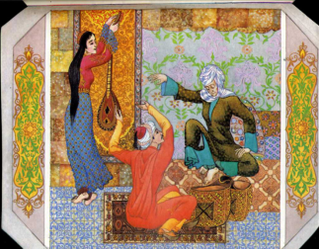
Странствуя по Кавказу и Закавказью, Михаил Юрьевич Лермонтов проявлял особый интерес к народному творчеству. В 1837 году он написал сказку «Ашик-Кериб». После смерти Лермонтова эта сказка про странствующего певца была обнаружена среди его бумаг, оставшихся в Петербурге. В 1846 году она появилась в литературном альманахе В. А. Соллогуба «Вчера и сегодня», под заглавием: «Ашик-Кериб. Турецкая сказка».
Викторина
Содержание

Slide 15
Высказывания цитаты и афоризмы Лермонтовa
• Все это было бы смешно,
Когда бы не было так грустно.
• Удаляясь от условий общества и приближаясь к природе, мы невольно становимся детьми: все приобретенное отпадает от души, и она делается вновь такою, какою была некогда и, верно, будет когда-нибудь опять.
• Радости забываются, а печали — никогда.
• Зло порождает зло.,
• Из двух друзей один всегда раб другого, хотя часто ни один из них в этом себе не признается.
• Легко народом править, если он
Одною общей страстью увлечен.
• Поверь мне — счастье только там,
Где любят нас, где верят нам.
• В природе противоположные причины часто производят одинаковые действия: лошадь равно надает на ноги от застоя и от излишней езды.
• Порой обманчива бывает седина:
Содержание

Slide 16
Викторина
1. Где в первые встретились Магуль-Мегери и Ашик –Кериб?
В саду
На свадьбе
В доме Аяк-Аги
В караван сарае

Slide 17
2. Магуль-Мегери обещала ждать__ лет
5
7
10

Slide 18
3. Правда ли, что Куршуд-бек, чтобы избавиться от соперника, солгал, что тот погиб в бою?
Да
Нет

Slide 19
4. Чем расплачивался Ашик Кериб за то, что его кормили, одевали и давали в ночлег?
Он выполнял разовую работу
Монетами, заработанными за пение и игру
Пел песни

Slide 20
5.Правда ли, что Ашик-Кериб забыл Магуль-Мегери, когда разбогател?
Да
Об этом ничего не известно

Slide 21
5. Как встретила сына мать Ашика-Кериба?
Она бросилась ему на шею от радости
Она не узнала его
Она не впустила его в дом

Slide 22
6. Правда ли, что Магуль –Мегери сразу же узнала Ашик-Кериба по его голосу.
Да
Нет

Slide 23
Ресурсы
Сайт: http://elenaranko.ucoz.ru/ - фон Ранько Елена Алексеевна
учитель начальных классов
2. http://bk-detstvo.narod.ru/lermontov.html- ребусы Автор Галушко Н.В
3. https://ru.wikipedia.org/wiki/%CB%E5%F0%EC%EE%ED%F2%EE%E2,_%CC%E8%F5%E0%E8%EB_%DE%F0%FC%E5%E2%E8%F7
4. http://www.wisdoms.ru/avt/b126.html
.

